Slide 1
Занятие по развитию речи на тему:
«Лохматые и крылатые»
для детей подготовительной группы
Подготовили: Печникова Н. Н.
Селина Е. А.
п. Тазовский
2021 г.

Slide 2
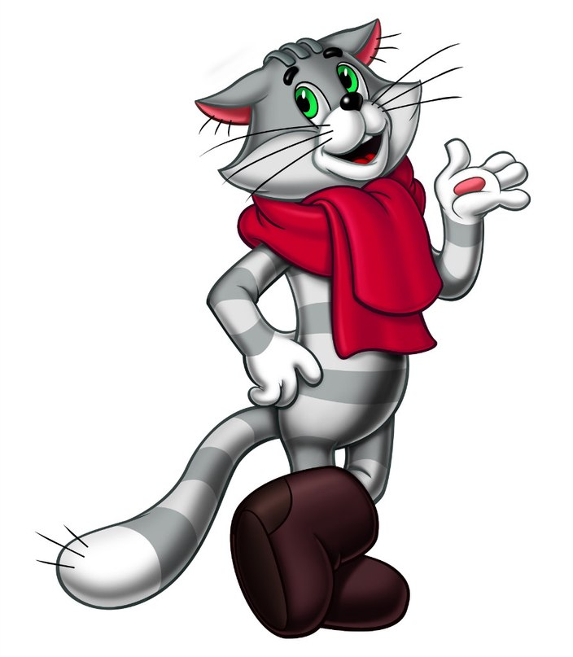
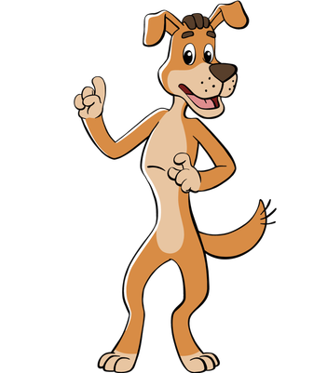
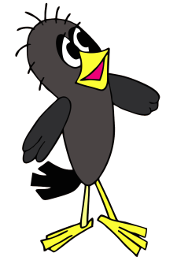
Ребята, нам на почту пришло письмо . Это письмо от собаки Шарика, галчонка и кота Матроскина . Давайте прочитаем его.
Здравствуйте ребята. Скоро лето. Очень хочется ,чтобы вы написали нам письмо о ваших любимых животных. Ждем с нетерпением. Ваши друзья .

Slide 3
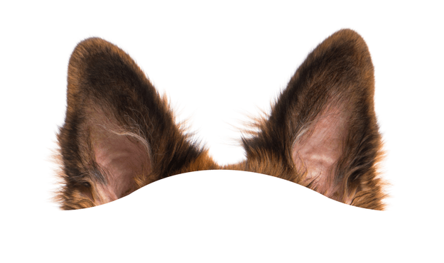
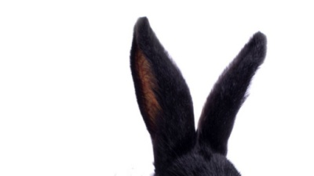
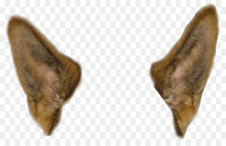
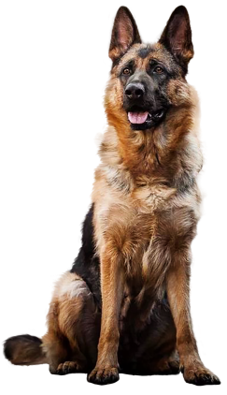
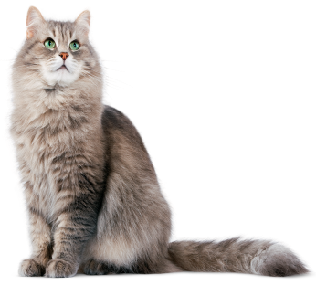
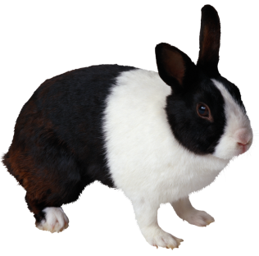
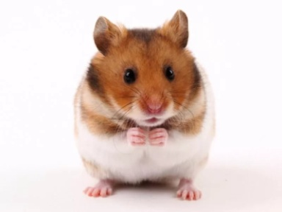
Ребята, для того чтобы составить рассказ, вам
нужно выполнить несколько заданий.
Первое задание игра «Чьи ушки»

Slide 4
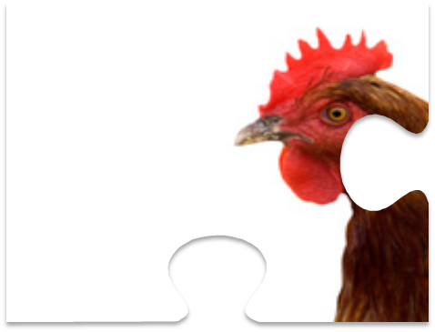
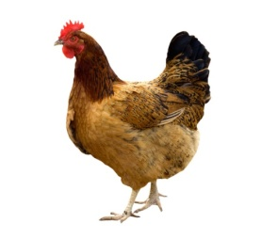
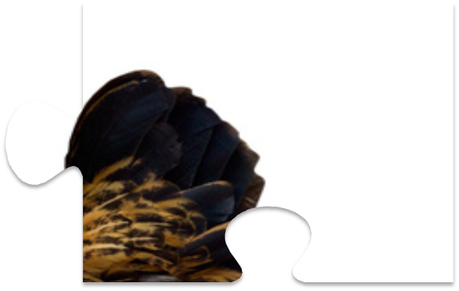
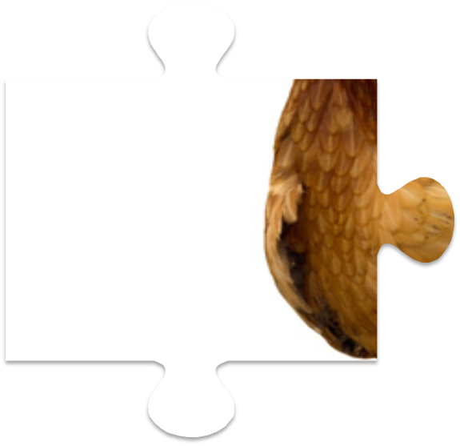
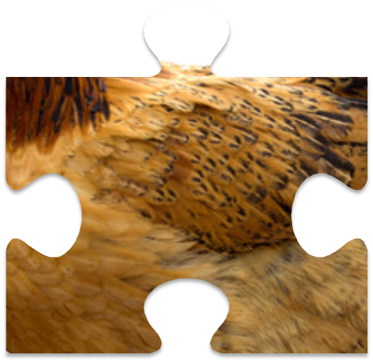
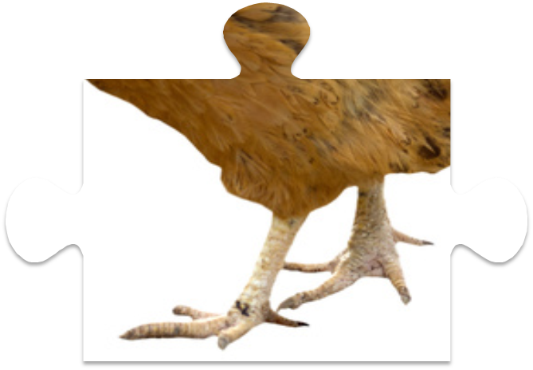
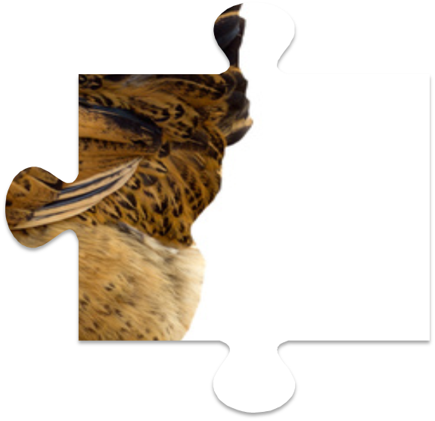
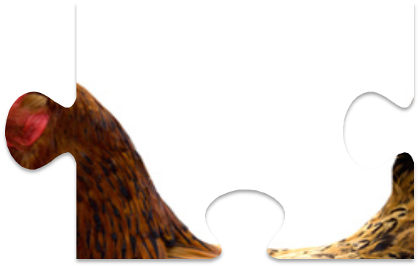
Молодцы, вы справились с заданием.
Следующее задание «Собери пазл».

Slide 5
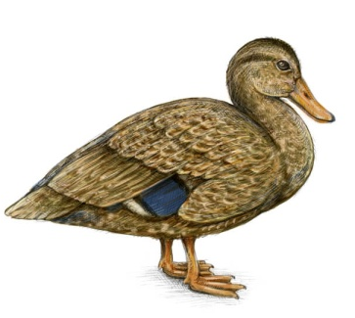
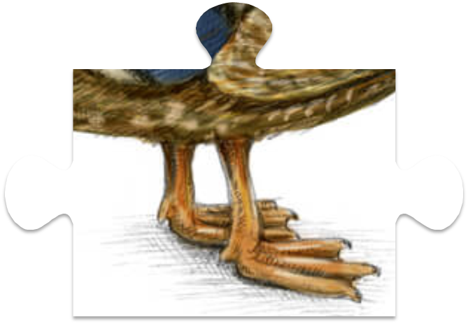
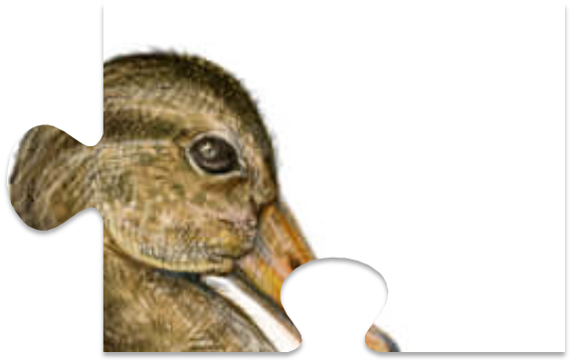

Slide 6
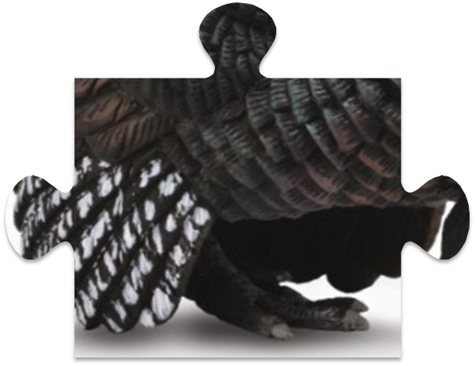
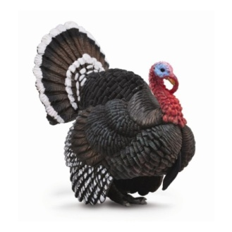
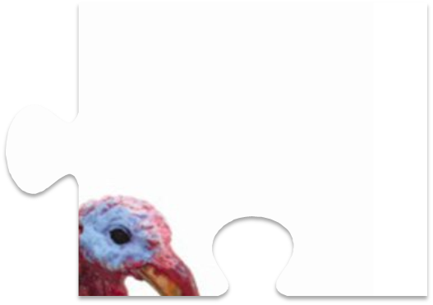
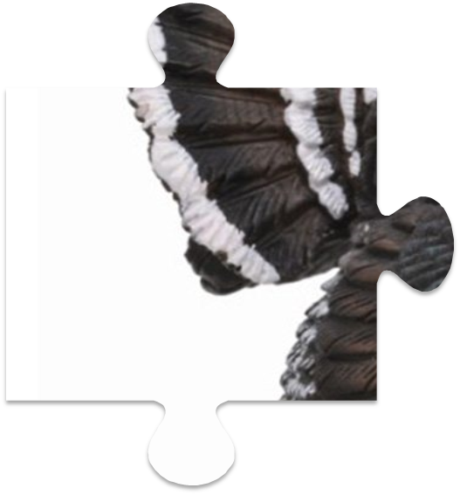
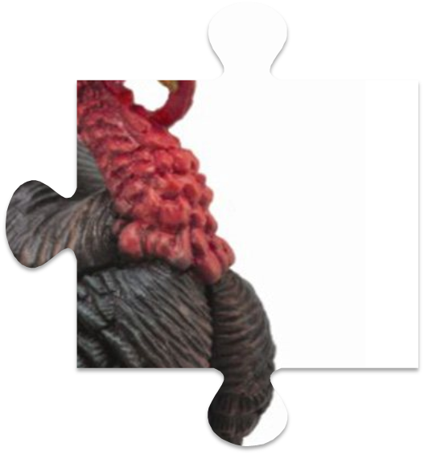
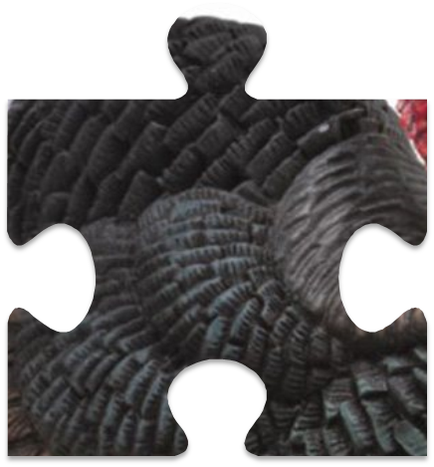
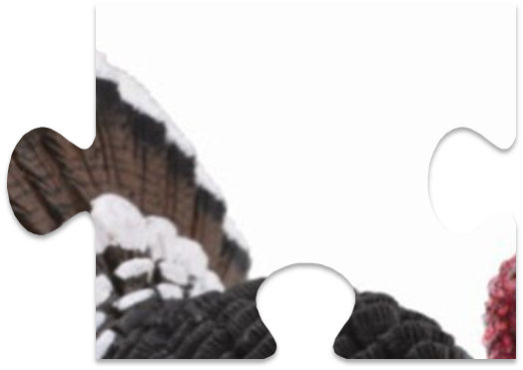

Slide 7
Молодцы, вы отлично справились с заданием. А теперь немного отдохните и выполните физкультминутку.

Slide 8
Молодцы ребята, давайте с вами расскажем интересные случаи о ваших животных или птицах, живущих у вас дома. Назовите свое животное или птицу, опишите внешний вид . Как ухаживаете за ними ?

Slide 9
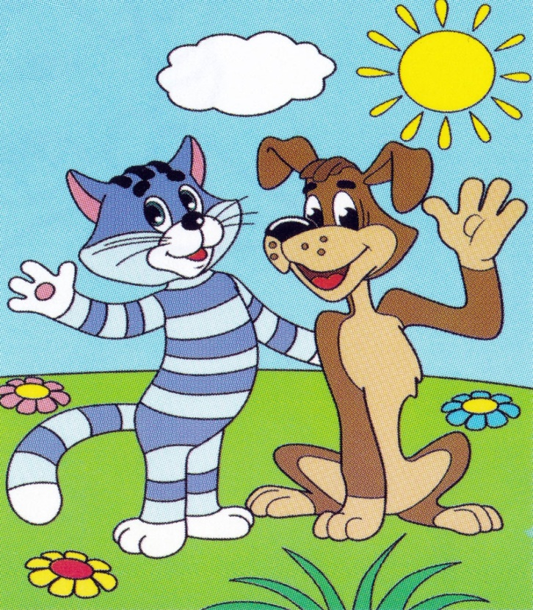
Молодцы! Интересные
рассказы у вас получились.
Кот Матроскин и Шарик очень рады.
Наше занятие подошло к концу.
Ребята, какое у вас настроение?
Какая часть занятия была для вас самой сложной?
А самой интересной?
Что больше всего понравилось?

